Slide 1
Geräteinitiative
ROLL-OUT
Wir danken Nadin Peschl vom BG Lustenau!

Slide 2
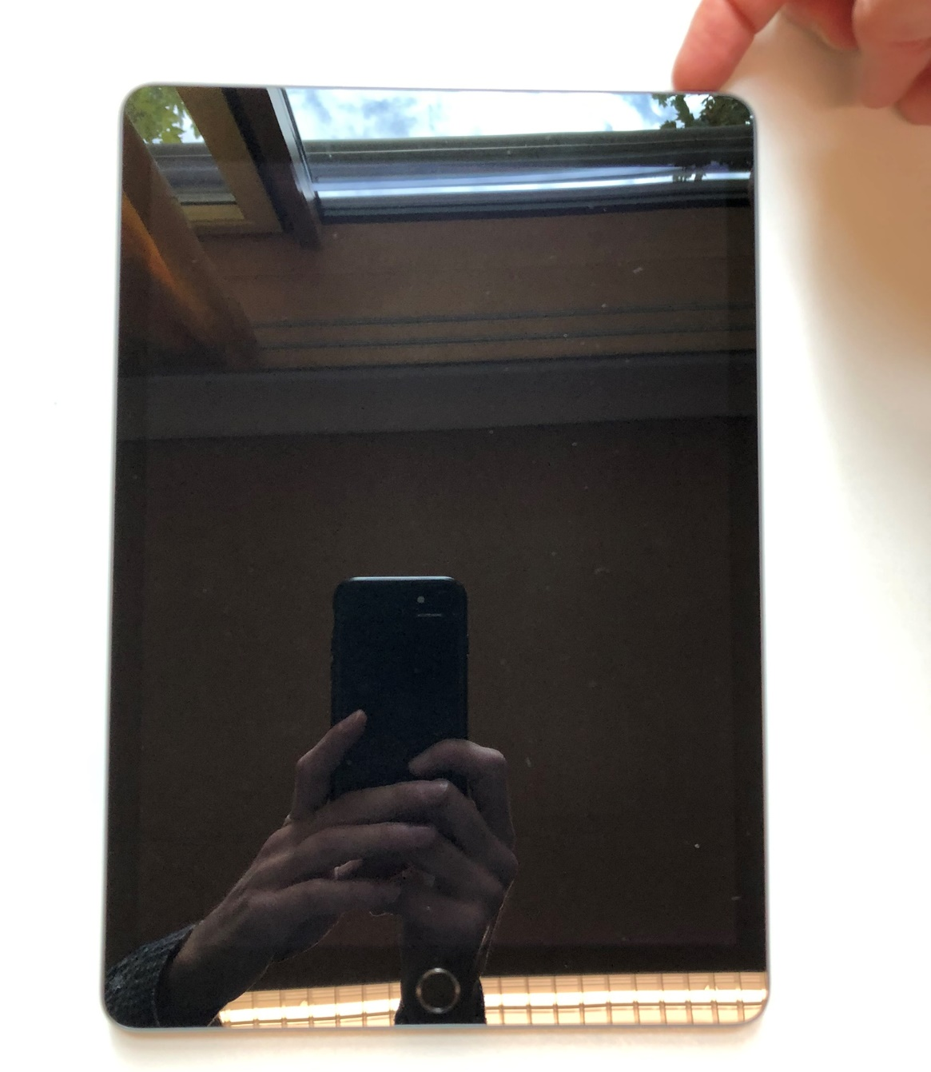
iPad einschalten

Slide 3
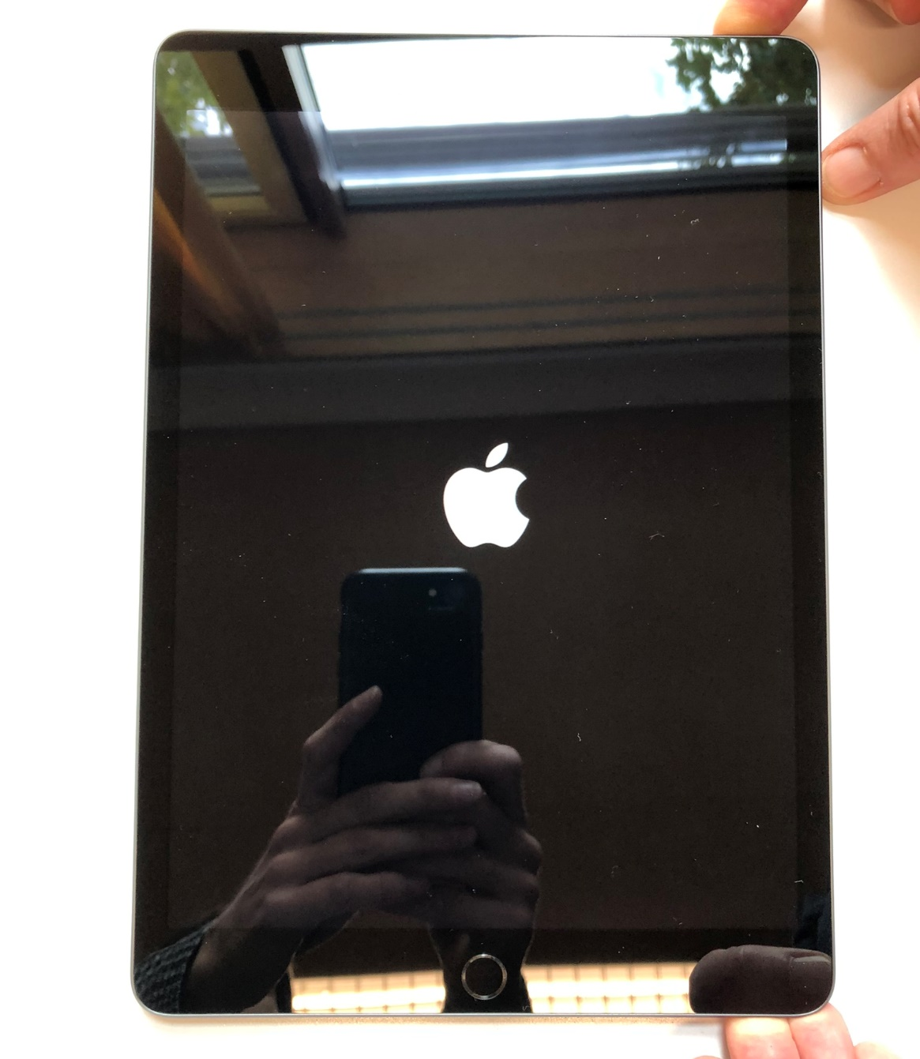
Die Konfiguration kann einige Minuten dauern.

Slide 4
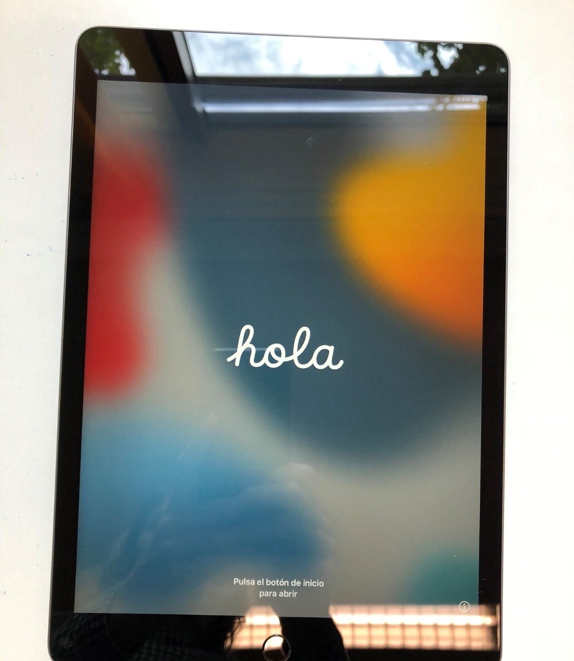
Drücke zum Öffnen kurz die Home-Taste.

Slide 5
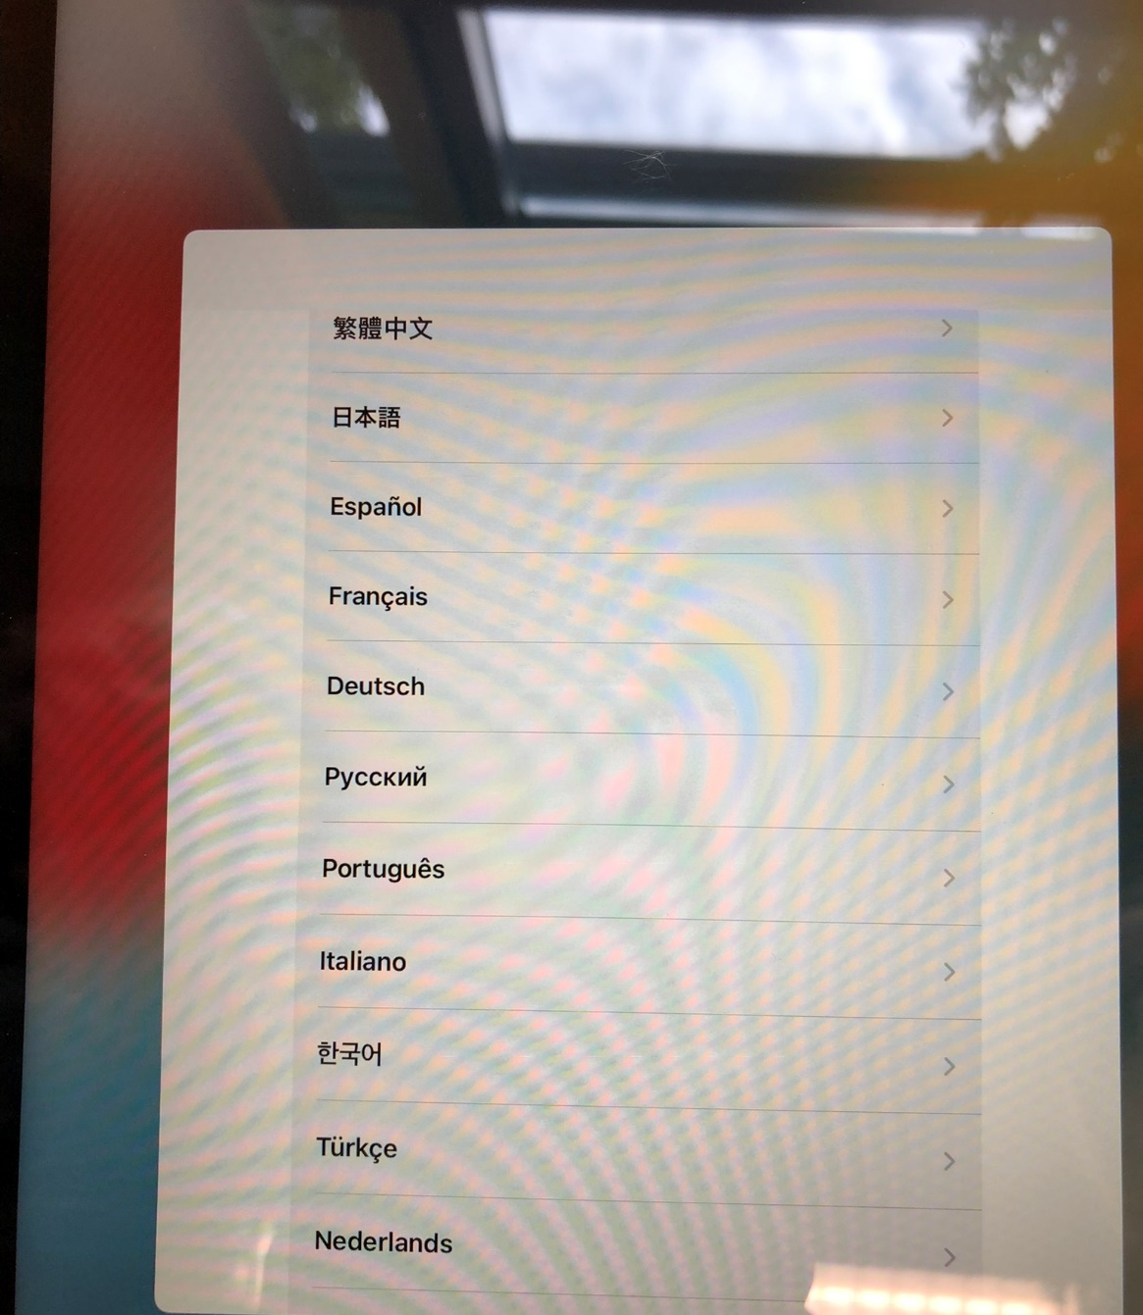
Wähle DEUTSCH aus.

Slide 6
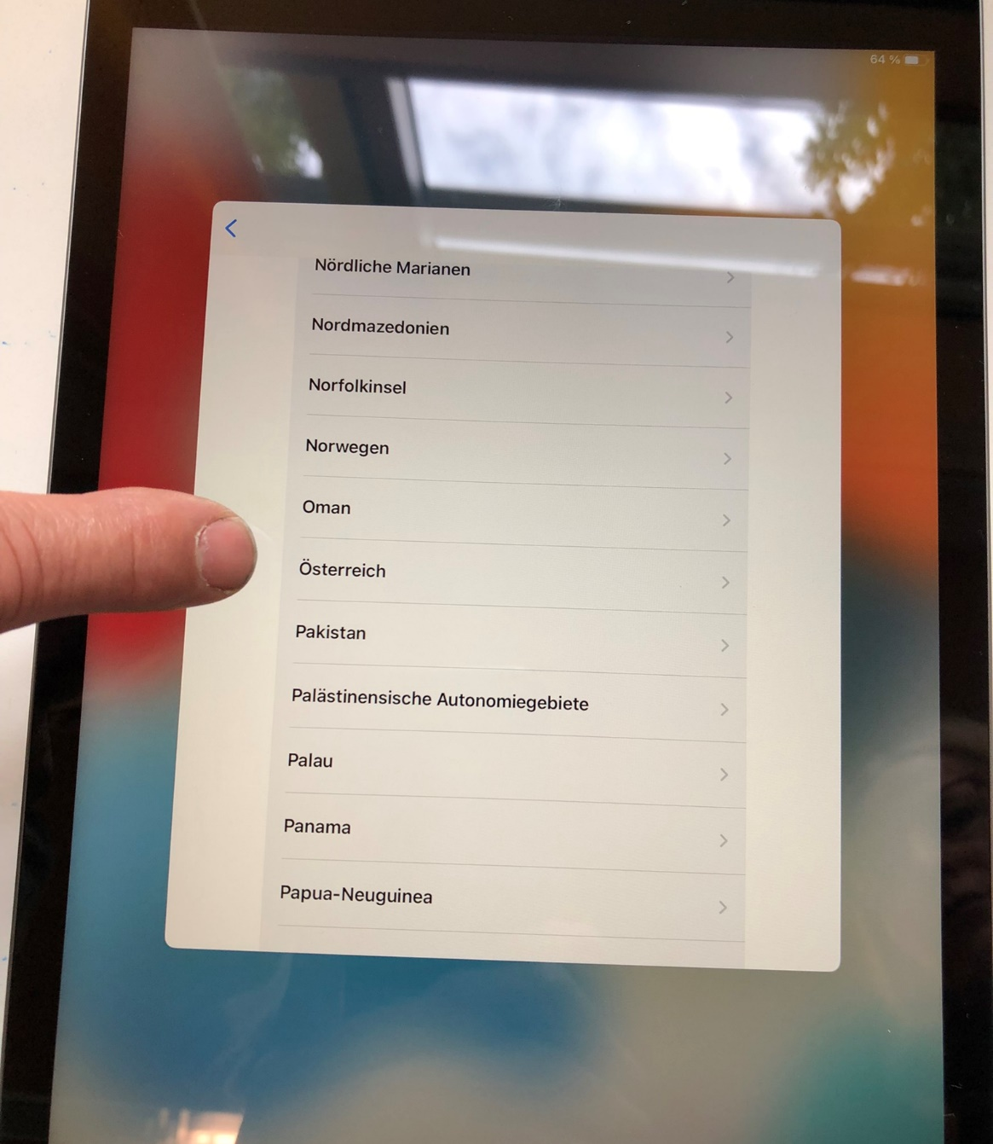
Suche und wähle ÖSTERREICH aus.

Slide 7
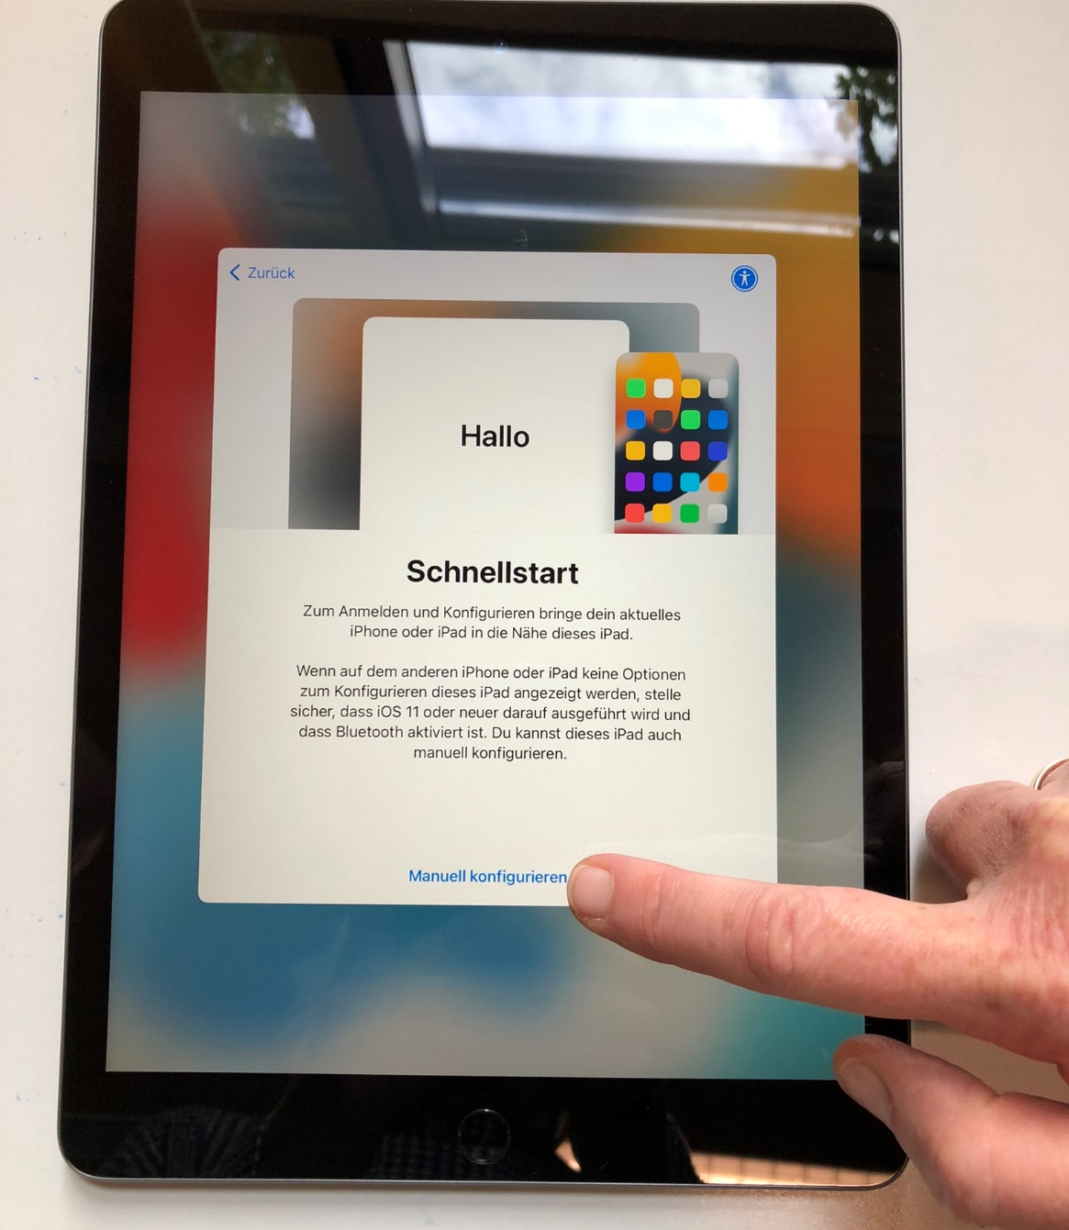
Manuell konfigurieren auswählen.

Slide 8
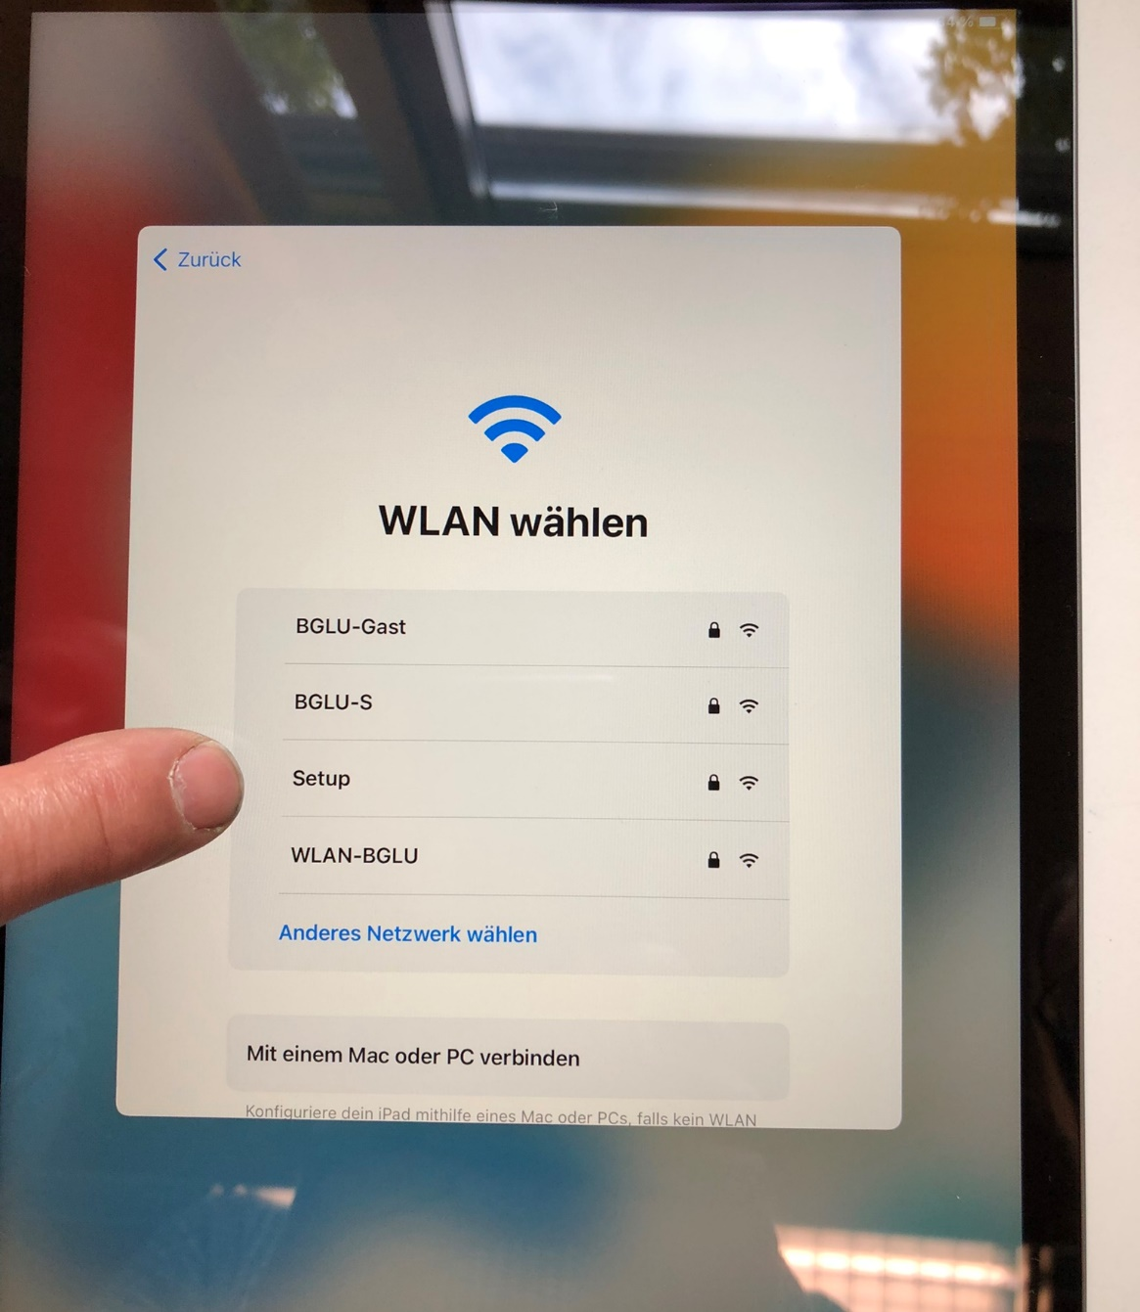
WLAN „Setup“ auswählen

Slide 9
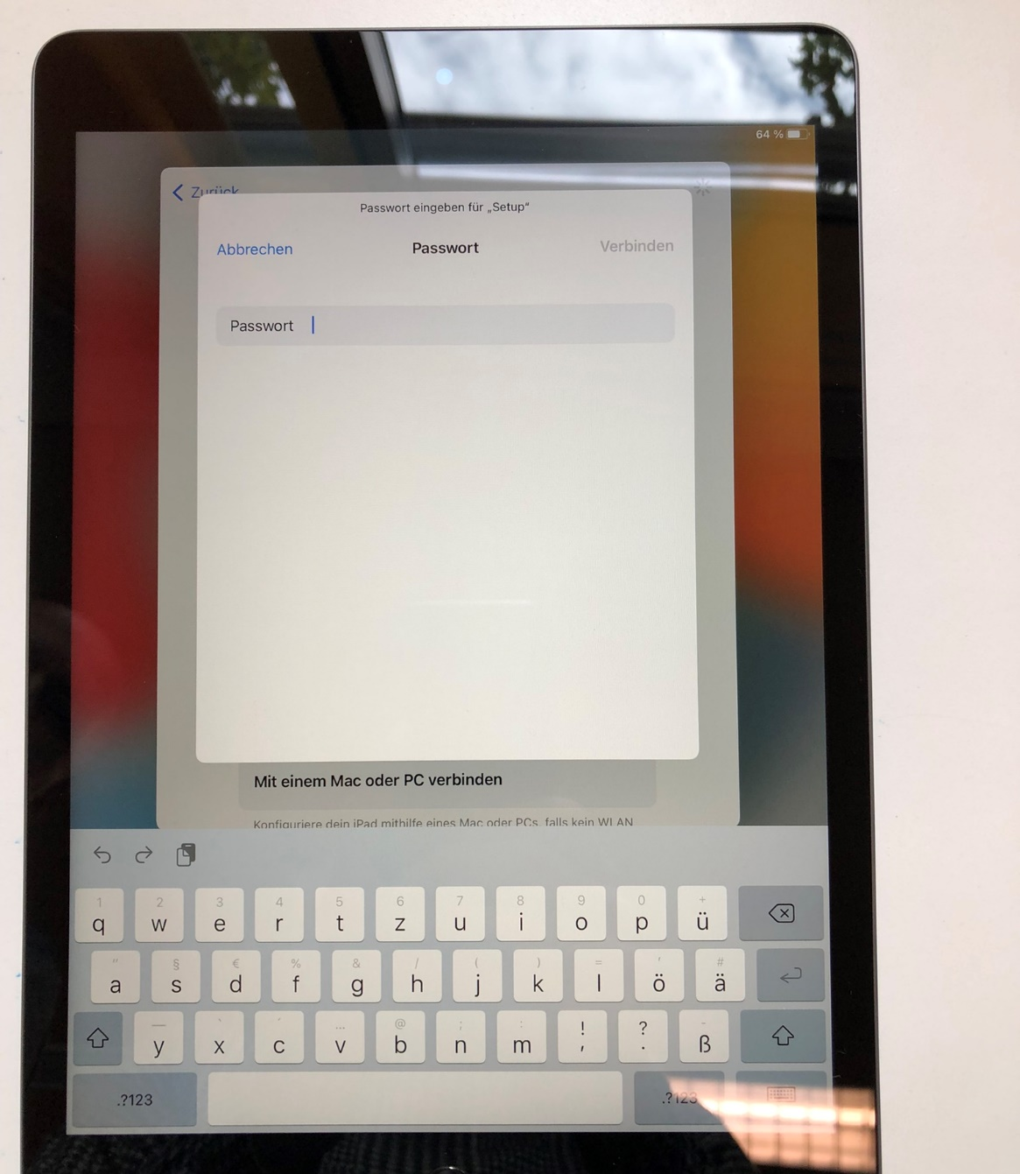
WLAN Passwort eingeben
Passwort: simpelPW
Hier kannst du auf die Zifferneingabe umschalten.

Slide 10
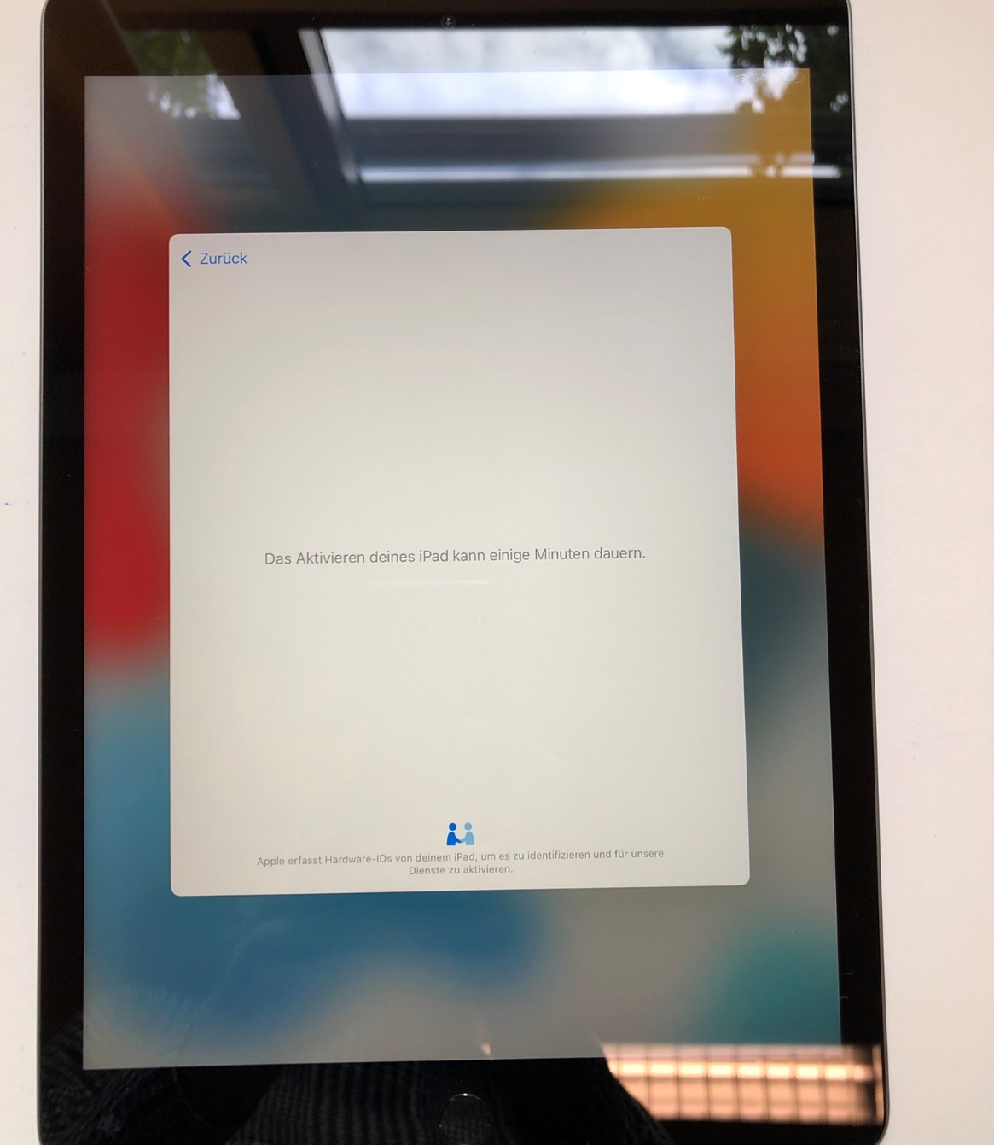
Das Aktivieren deines iPad kann einige Minuten dauern.

Slide 11
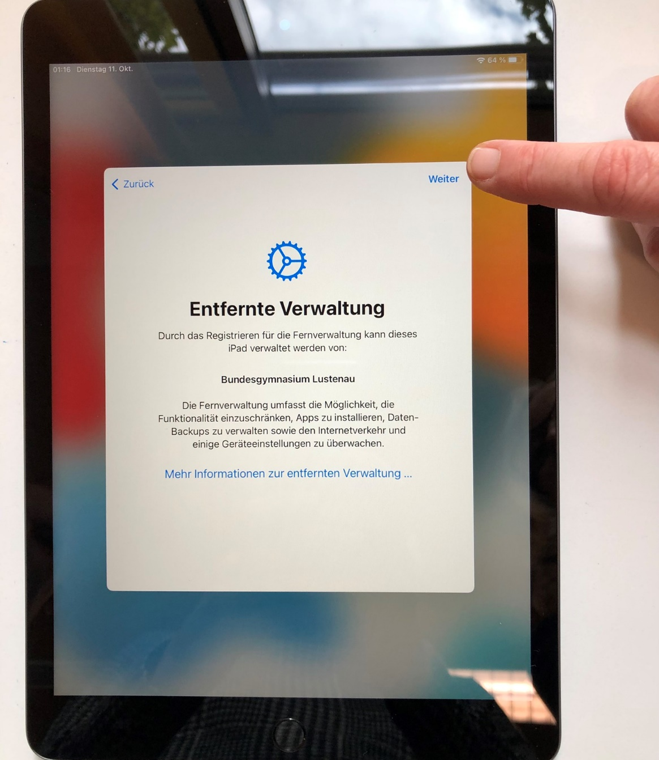
WEITER KLICKEN

Slide 12
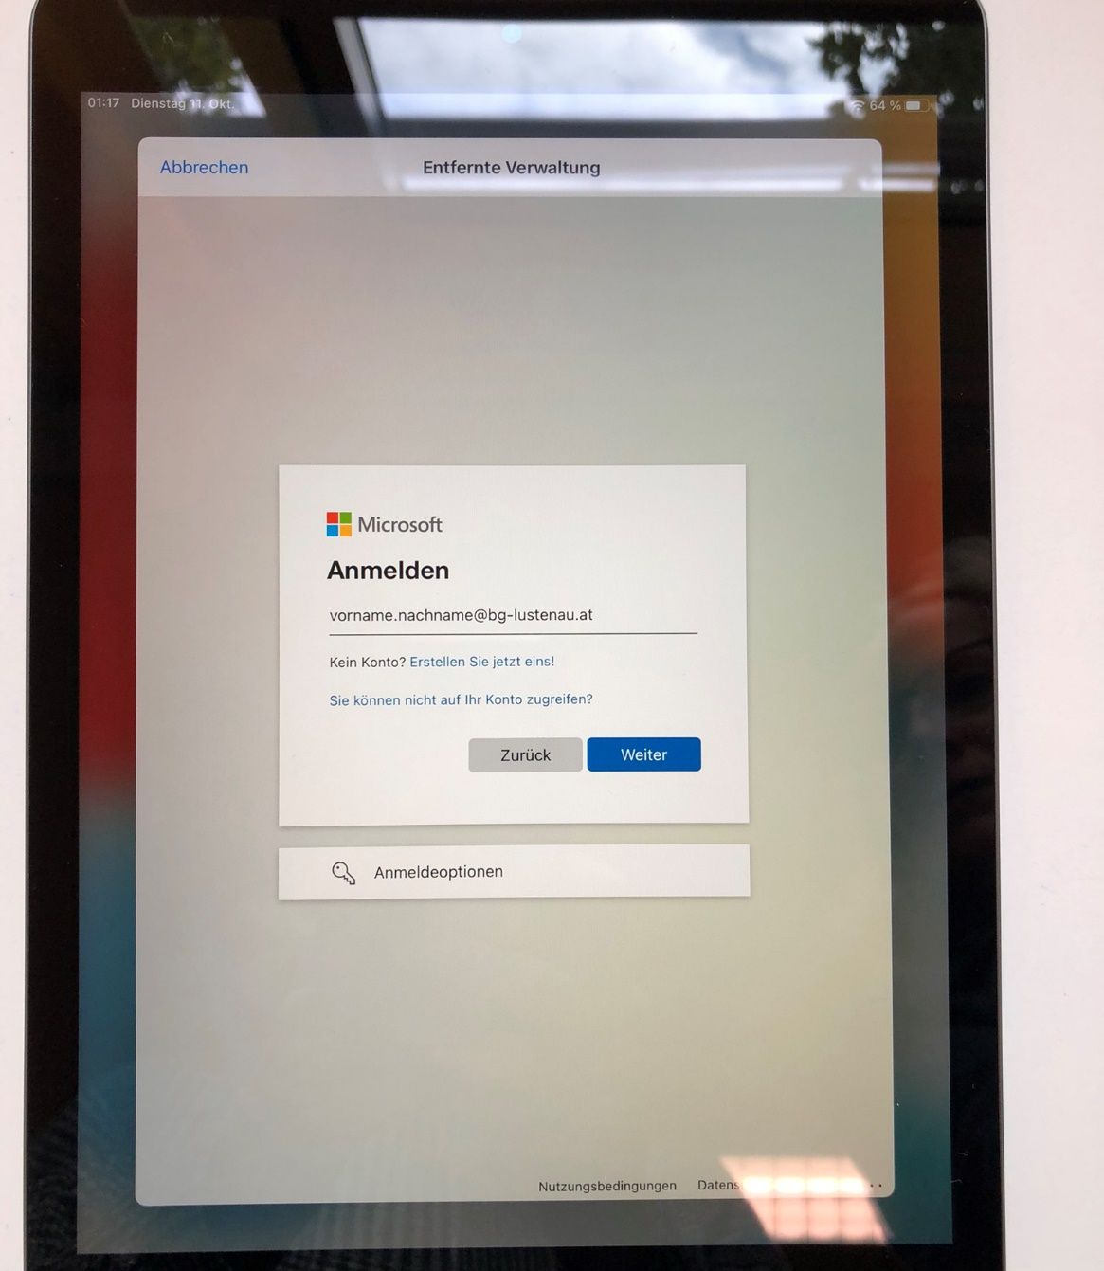
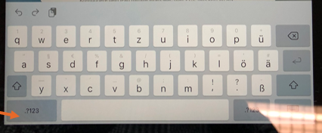
Melde dich mit deiner Schul-E-Mail Adresse an.
Hier kannst du auf die Zifferneingabe umschalten, damit du dann den Bindestrich schreiben kannst.
vorname.nachname@meineSchule.at
WEITER KLICKEN

Slide 13
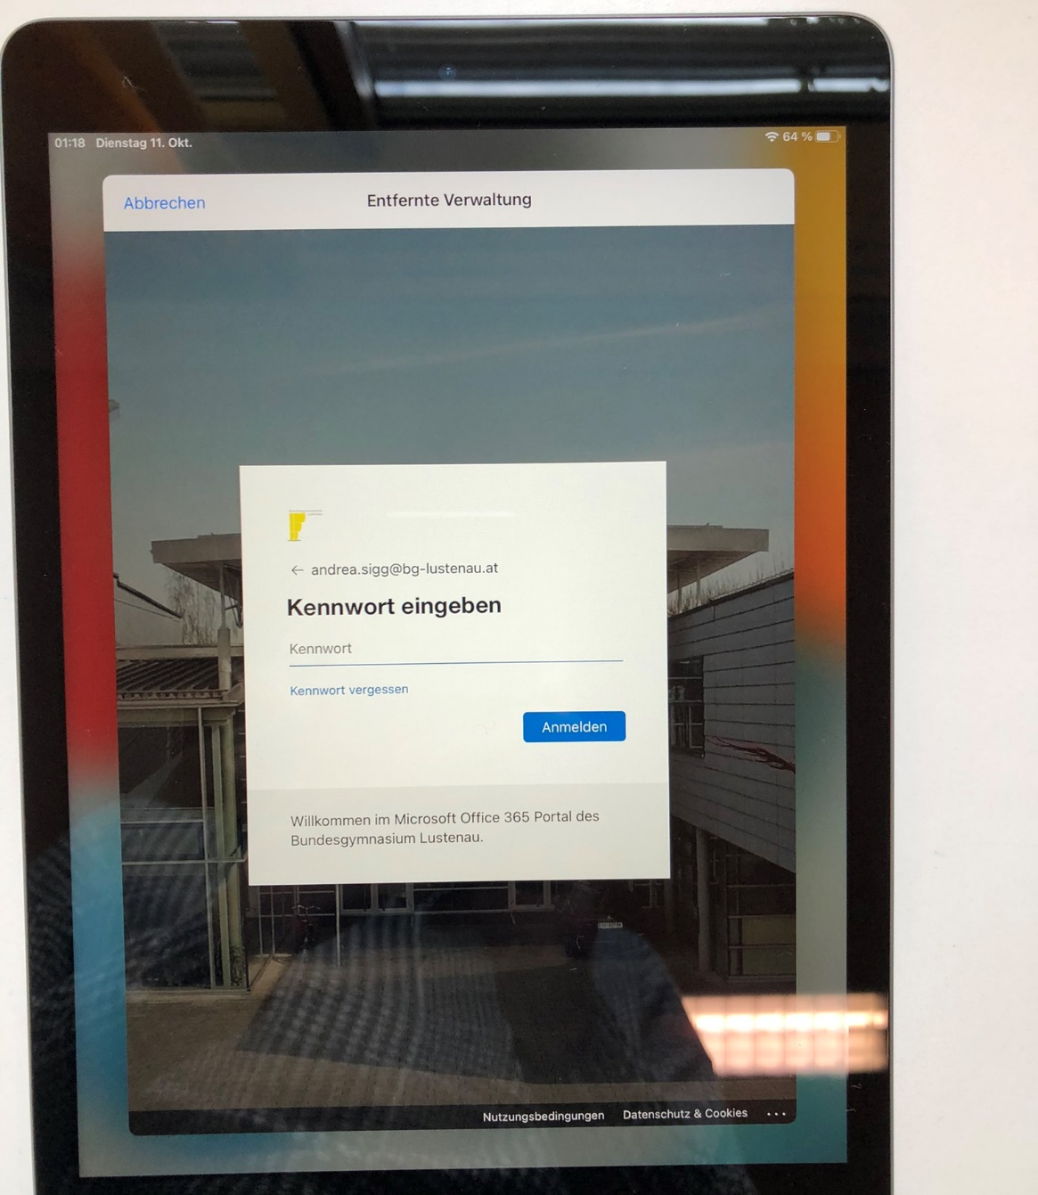
Gib nun das SCHULPASSWORT ein.
ANMELDEN KLICKEN

Slide 14
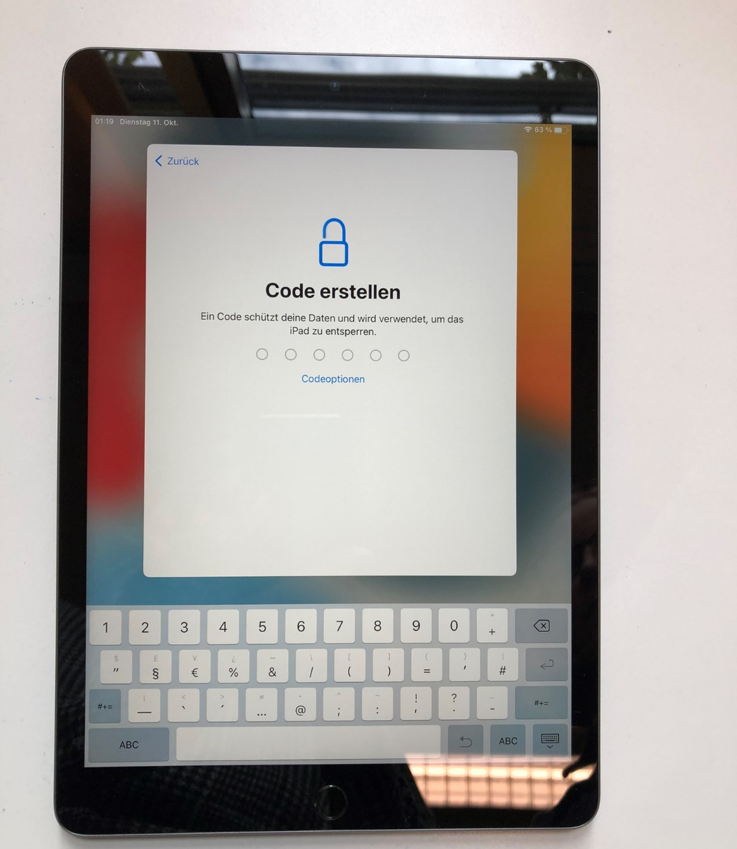
Erstelle einen Code mit Zahlen, der gut merkbar ist.
Bestätige diesen ein zweites Mal durch erneute Eingabe.

Slide 15
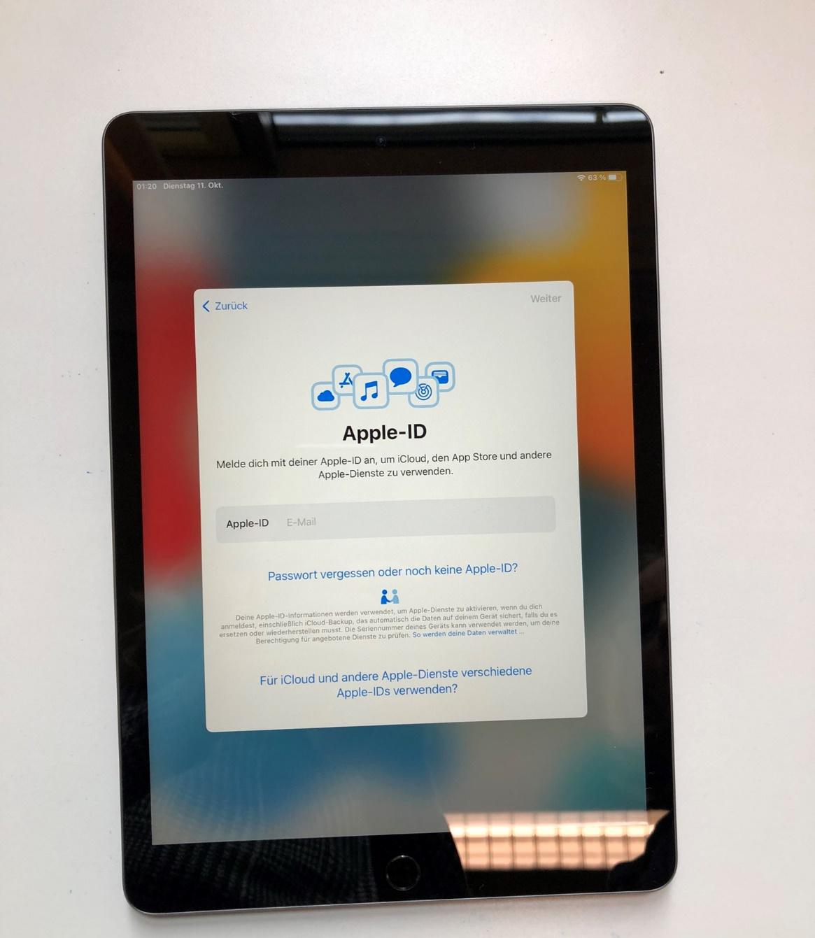
Melde dich mit deiner Schul-E-Mail Adresse an.
vorname.nachname@meineSchule.at
WEITER KLICKEN

Slide 16
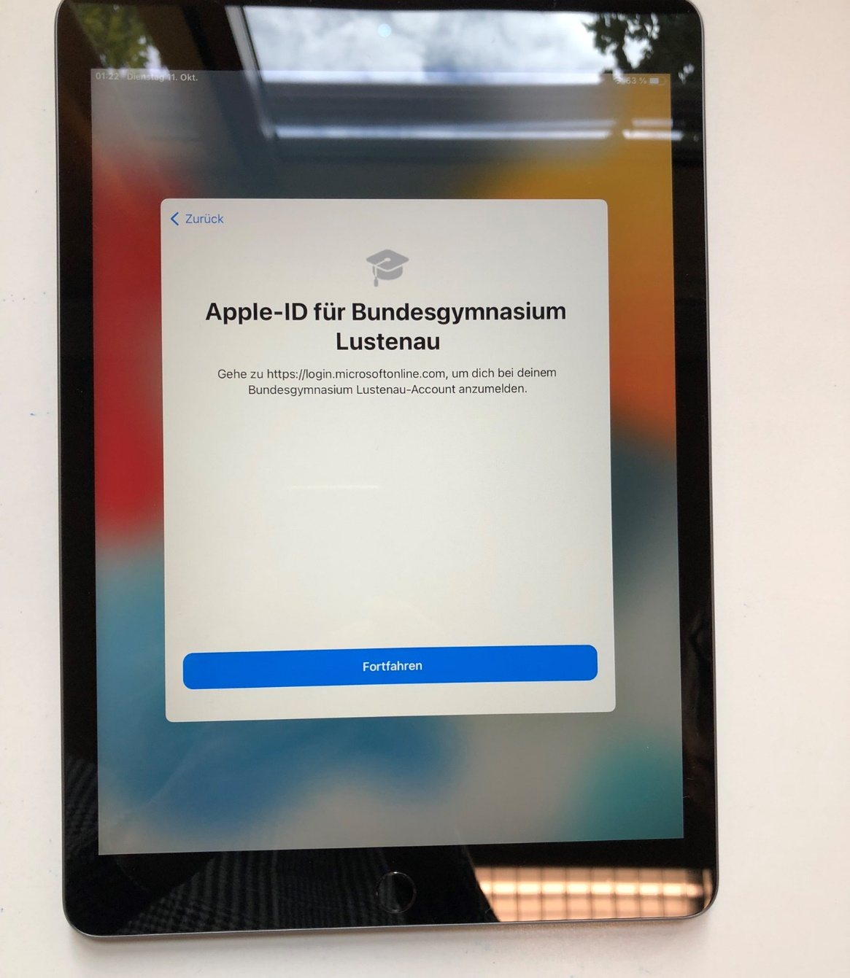
FORTFAHREN KLICKEN

Slide 17
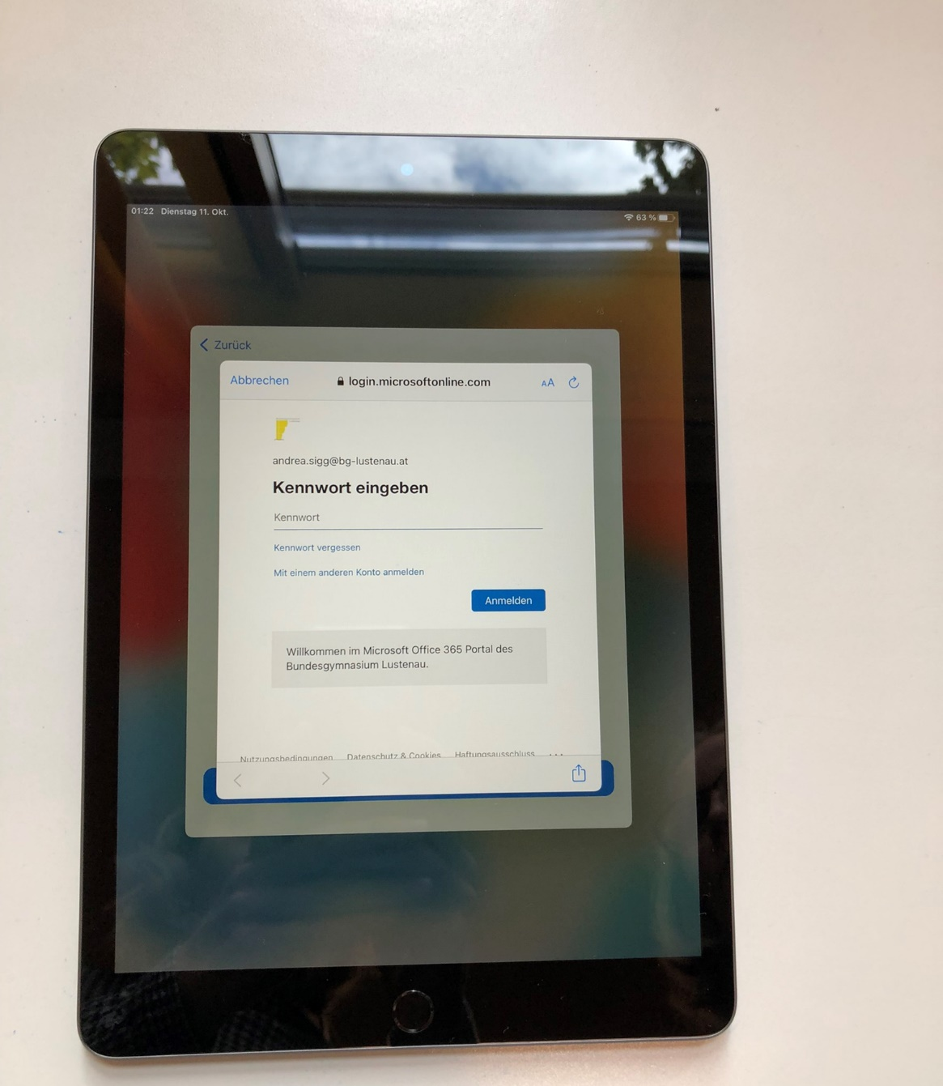
Melde dich zuerst bei microsoftonline.com mit deiner Schul-E-Mail Adresse an.
vorname.nachname@meineSchule.at
Gib nun das SCHULPASSWORT ein.
ANMELDEN KLICKEN

Slide 18
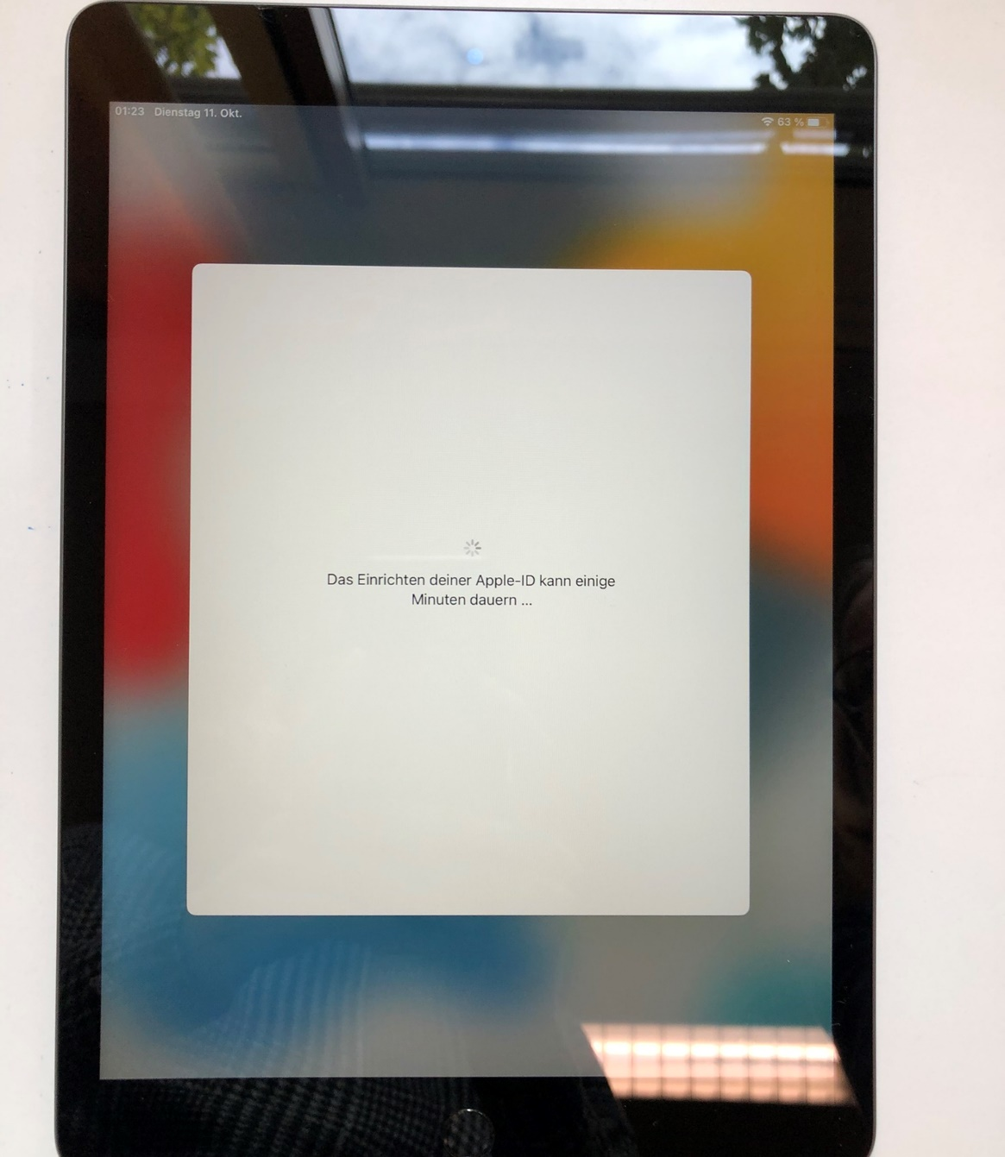
Die Einrichtung der
Apple-ID kann einige Minuten dauern.

Slide 19
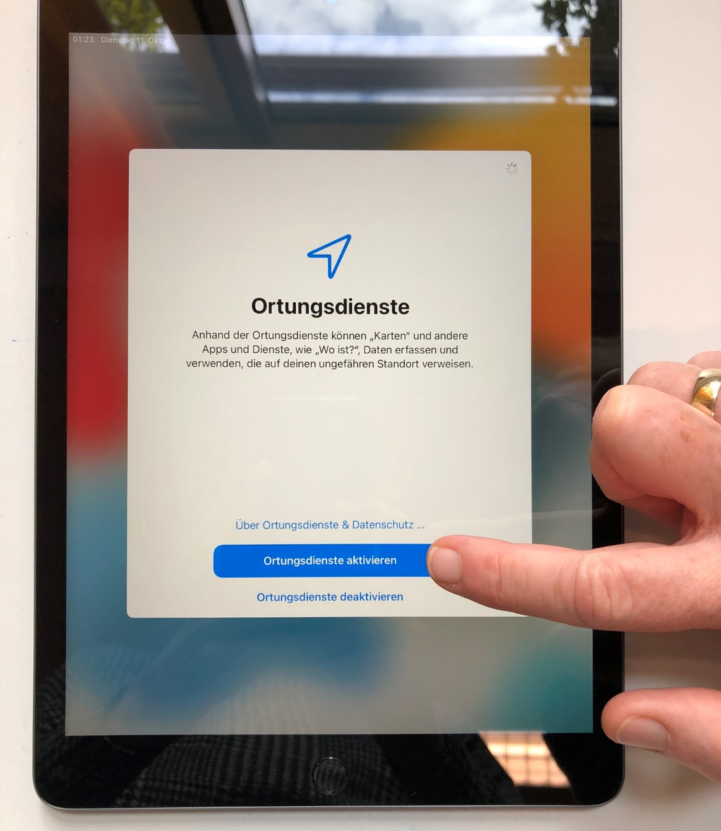
ORTUNGSDIENSTE AKTIVIEREN

Slide 20
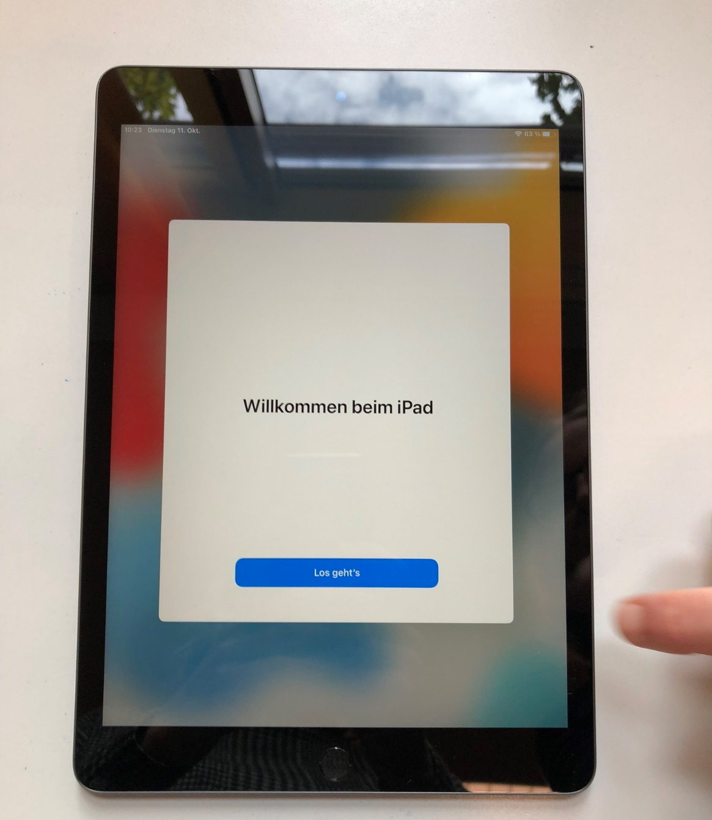
Los geht´s
MIT individuellen EINSTELLUNGEN

Slide 21
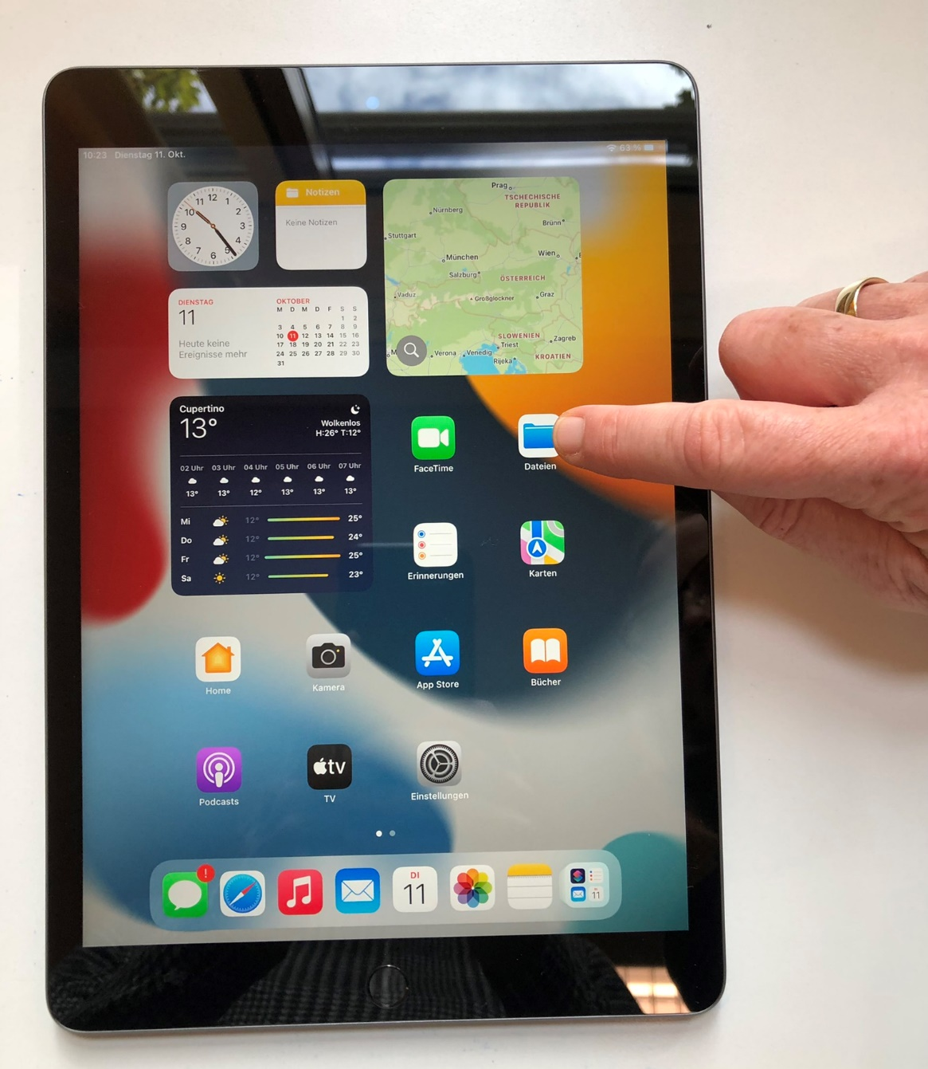
Warte etwas bis die zentralen Apps installiert sind.

Slide 22
Klicke DATEIEN im Startbildschirm an.
Hier werden die Speicherorte eurer Dateien festgelegt.

Slide 23
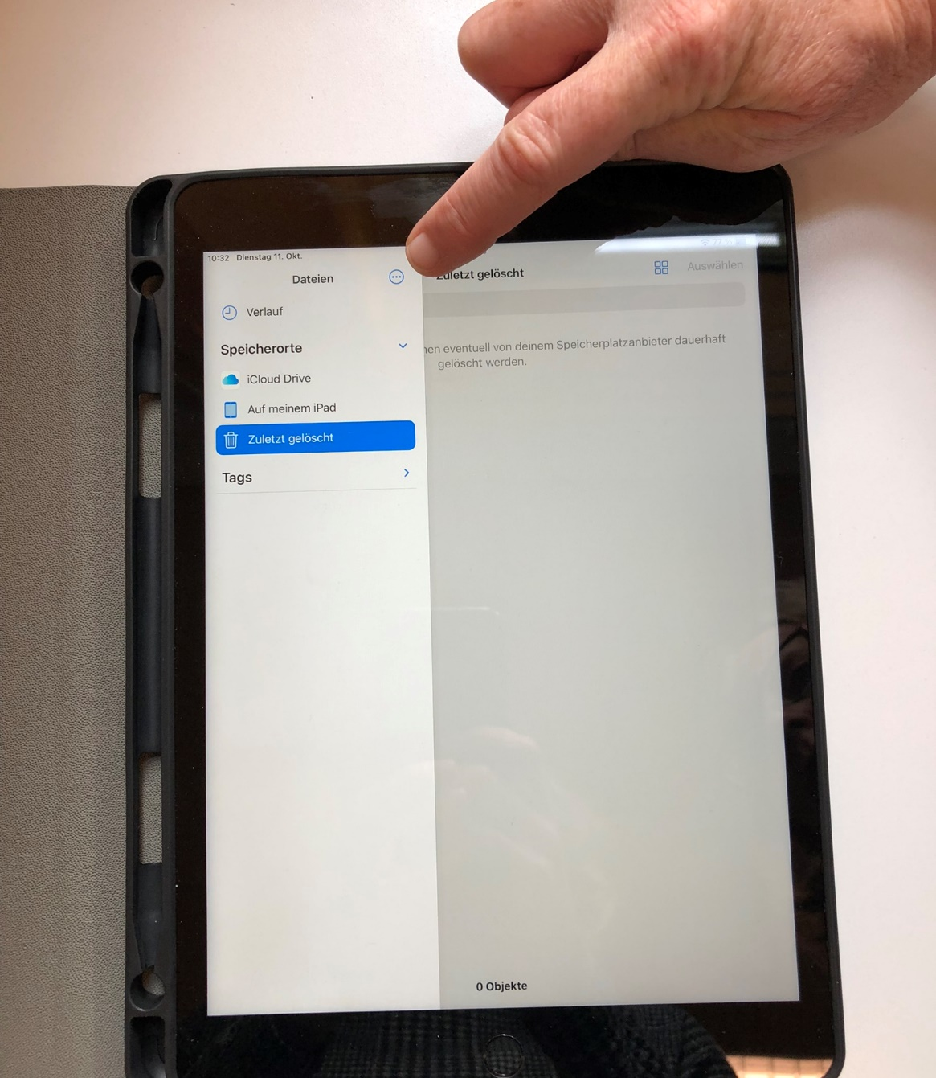
KREIS MIT DREI PUNKTEN anklicken

Slide 24
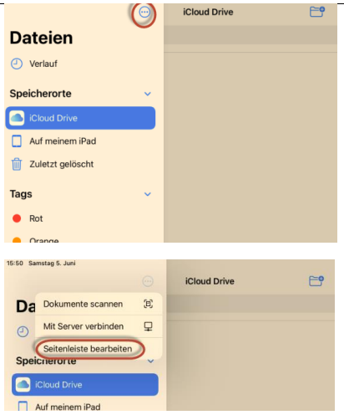
Seitenleiste bearbeiten

Slide 25
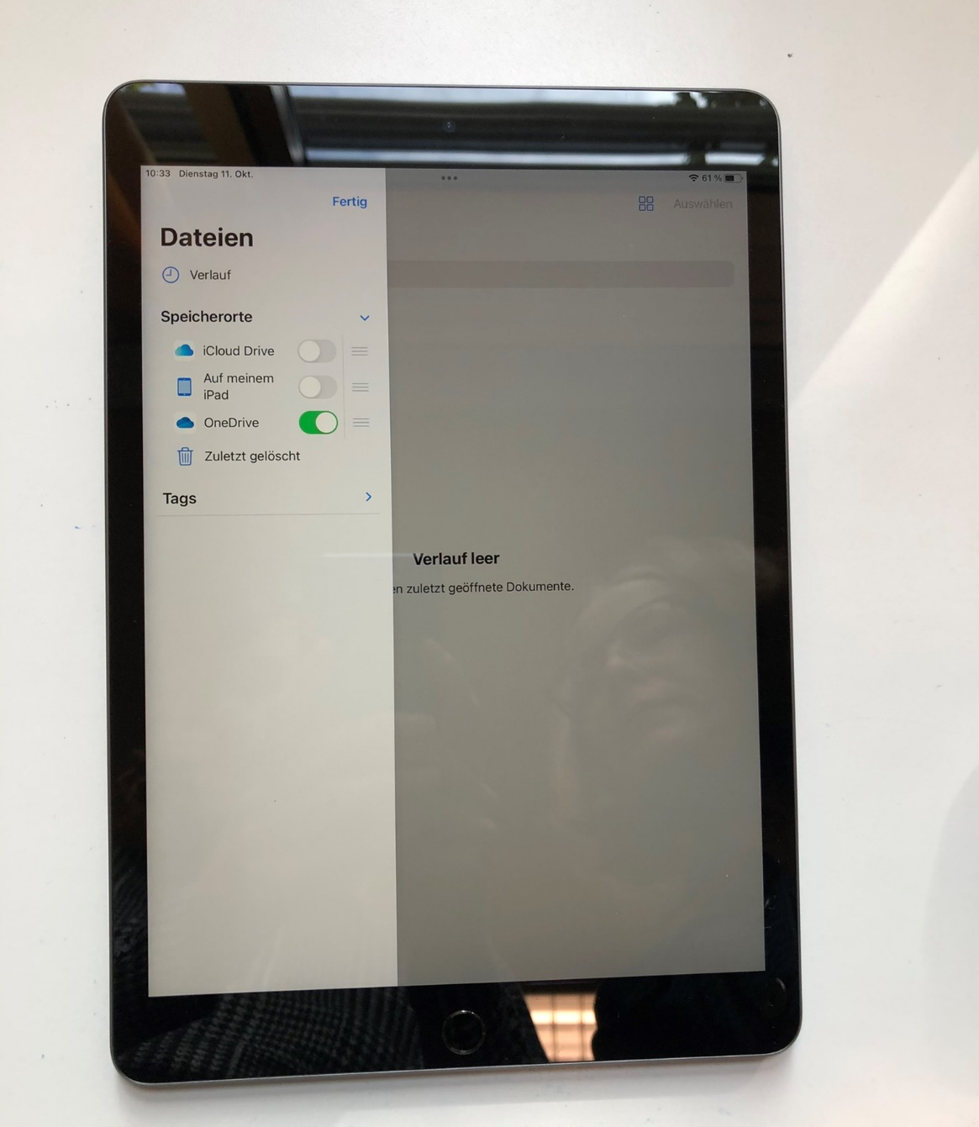
AKTIVIERE ONEDRIVE
Alle restlichen Speicherorte KÖNNEN AKTIVIERT werden/BLEIBEN – Schalter auf Grün stellen.
ACHTUNG – beim Speichern SPEicherort beachten!
BeI Schülern MUSS iCLOUD DRIVE DEAKTIVIERT WERDEN.

Slide 26
AKTIVIERE ONEDRIVE
FOLIE NUR FÜR SCHÜLER:INNEN
Alle restlichen Speicherorte MÜSSEN DEAKTIVIERT WERDEN.

Slide 27
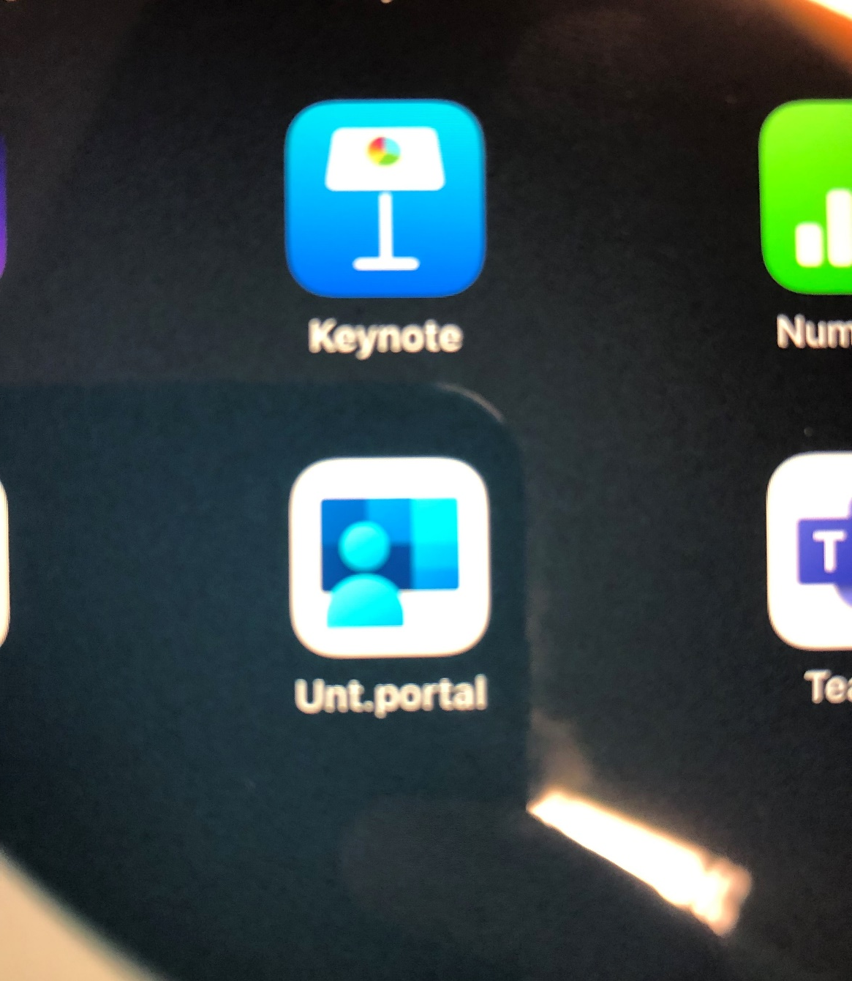
Klicke das APP Unternehmsportal an und melde mit der Schul-E-Mail Adresse anmelden

Slide 28
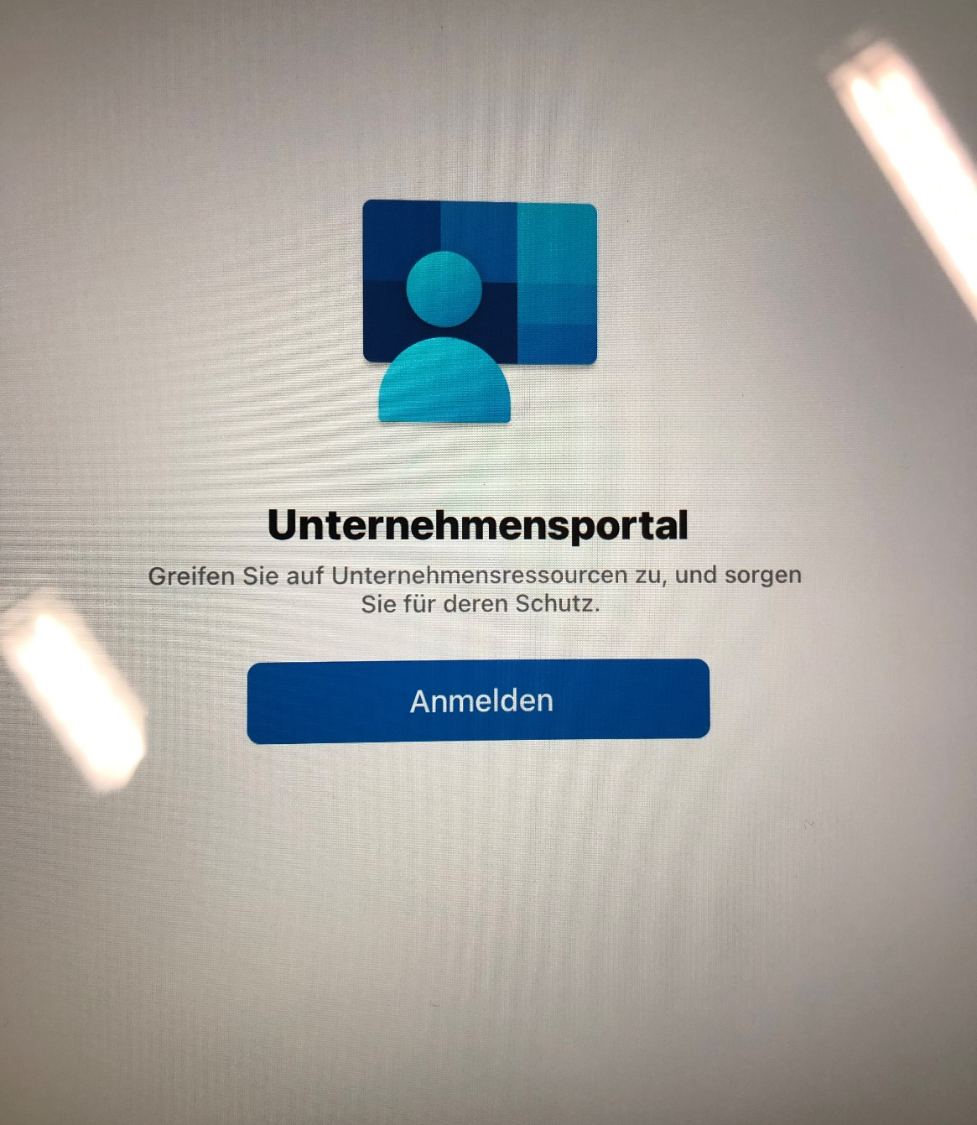
Melde dich beim
Unternehmensportal mit deiner Schul-E-Mail Adresse an.
ANMELDEN KLICKEN
vorname.nachname@meineSchule.at
Gib das SCHULPASSWORT ein.

Slide 29
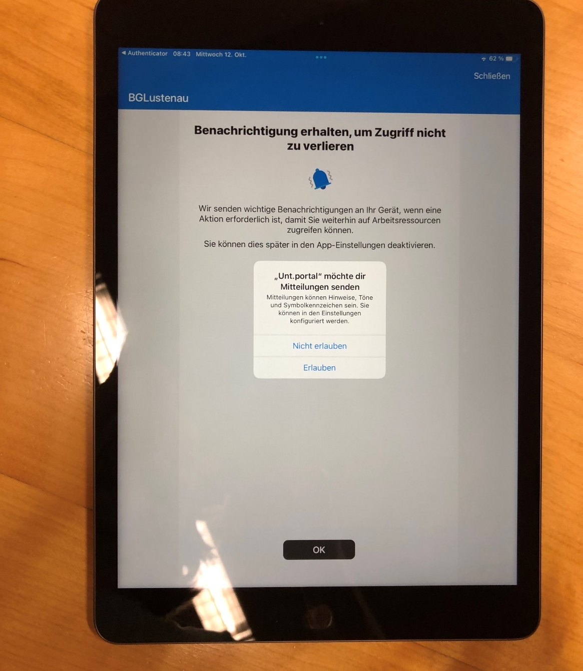
Unt.portal möchte dir Mitteilungen senden?
ERLAUBEN anklicken

Slide 30
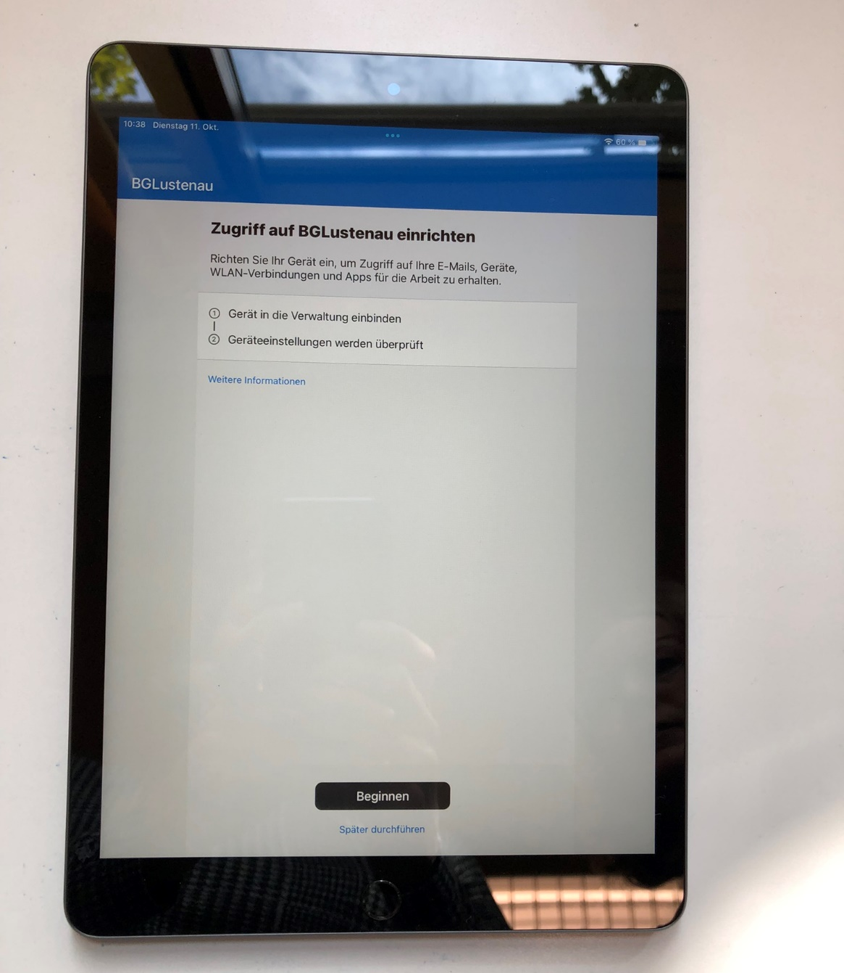
BEGINNEN anklicken

Slide 31
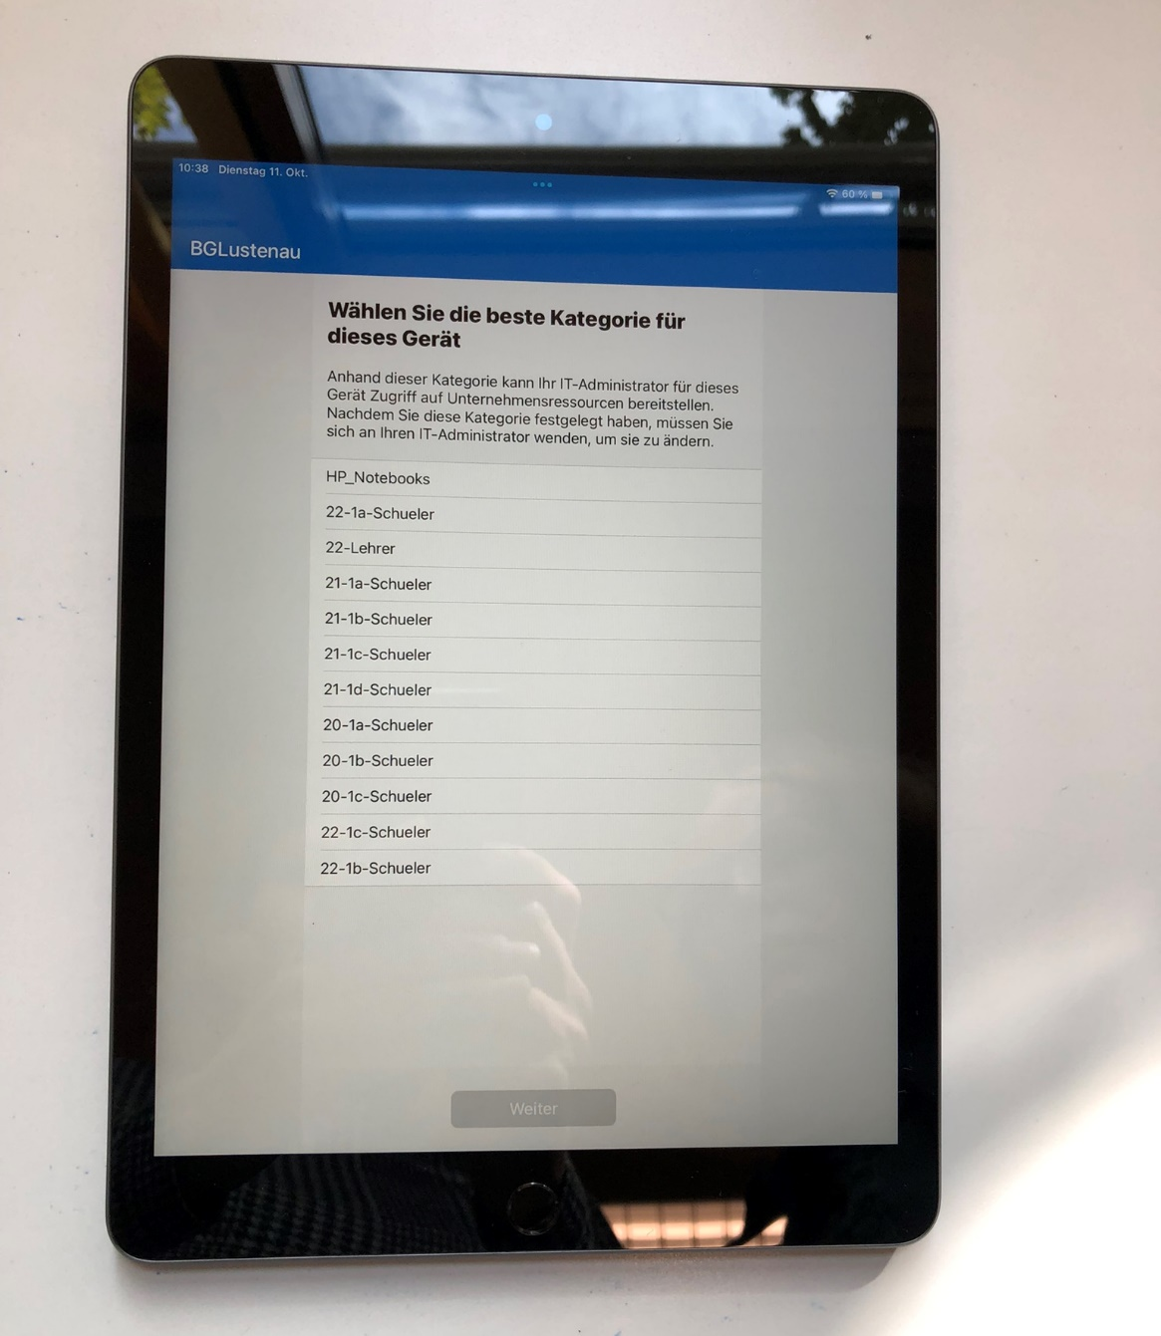
Wähle nun die beste Kategorie für dein Gerät aus.
ACHTUNG – SCHAU GENAU – 22-Lehrer!
SJ 22-23 1A = 22-1a-Schueler
SJ 22-23 1B = 22-1b-Schueler
SJ 22-23 1C = 22-1c-Schueler
SJ 22-23 2A = 21-1a-Schueler
SJ 22-23 2B = 21-1b-Schueler
SJ 22-23 2C = 21-1c-Schueler
SJ 22-23 2D = 21-1d-Schueler
SJ 22-23 3A = 20-1a-Schueler
SJ 22-23 3B = 20-1b-Schueler
SJ 22-23 3C = 20-1c-Schueler

Slide 32
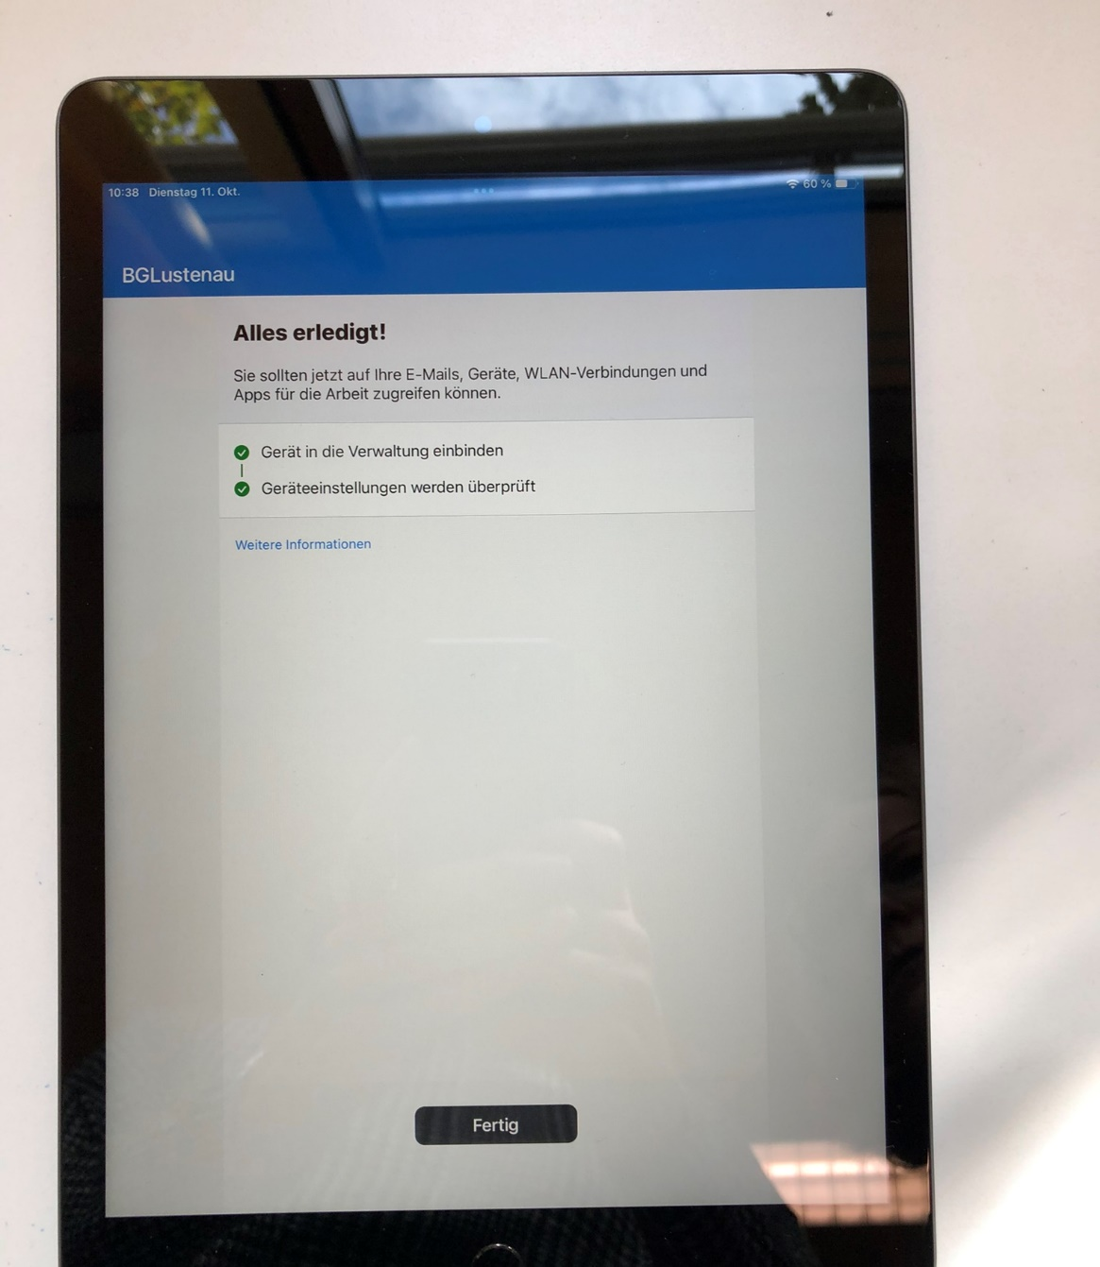
Fertig klicken

Slide 33
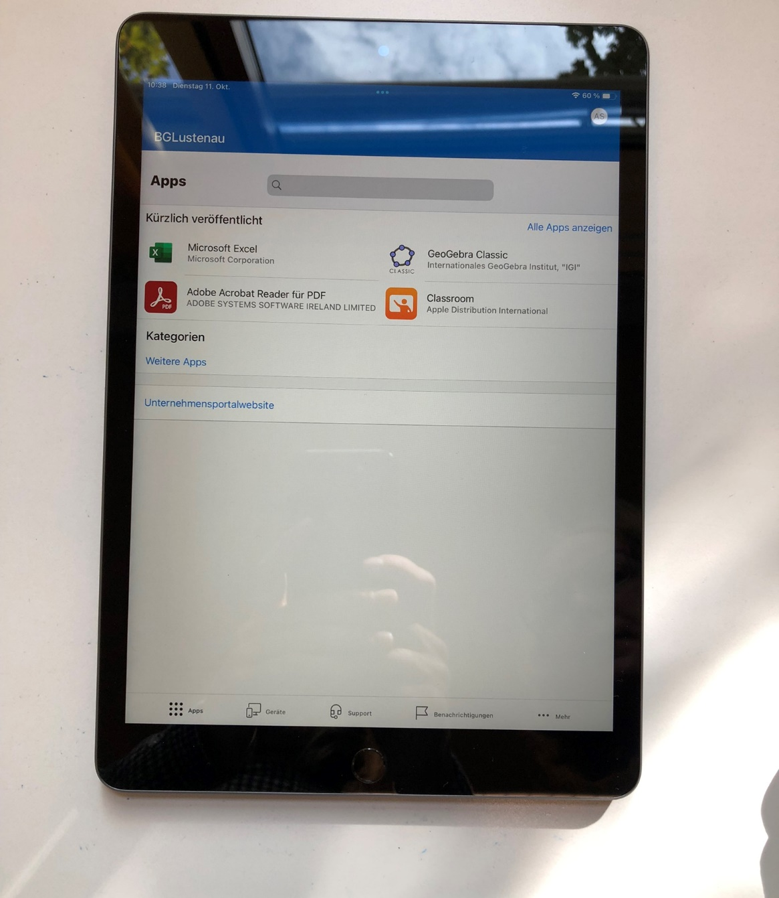
Warte bis alle zentralen Apps installiert wurden.

Slide 34
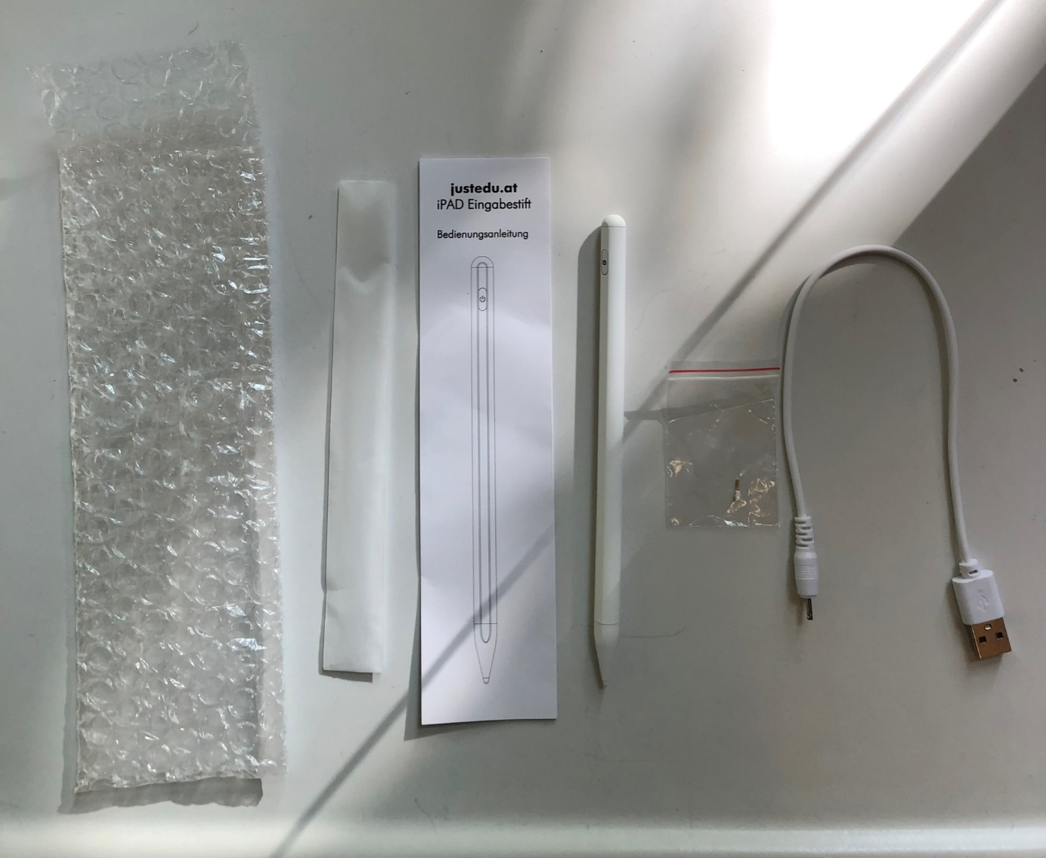
Überprüfe nun, ob du alle Dinge erhalten hast.
Stift, Stift-Ladekabel und zusätzliche Stiftspitze

Slide 35
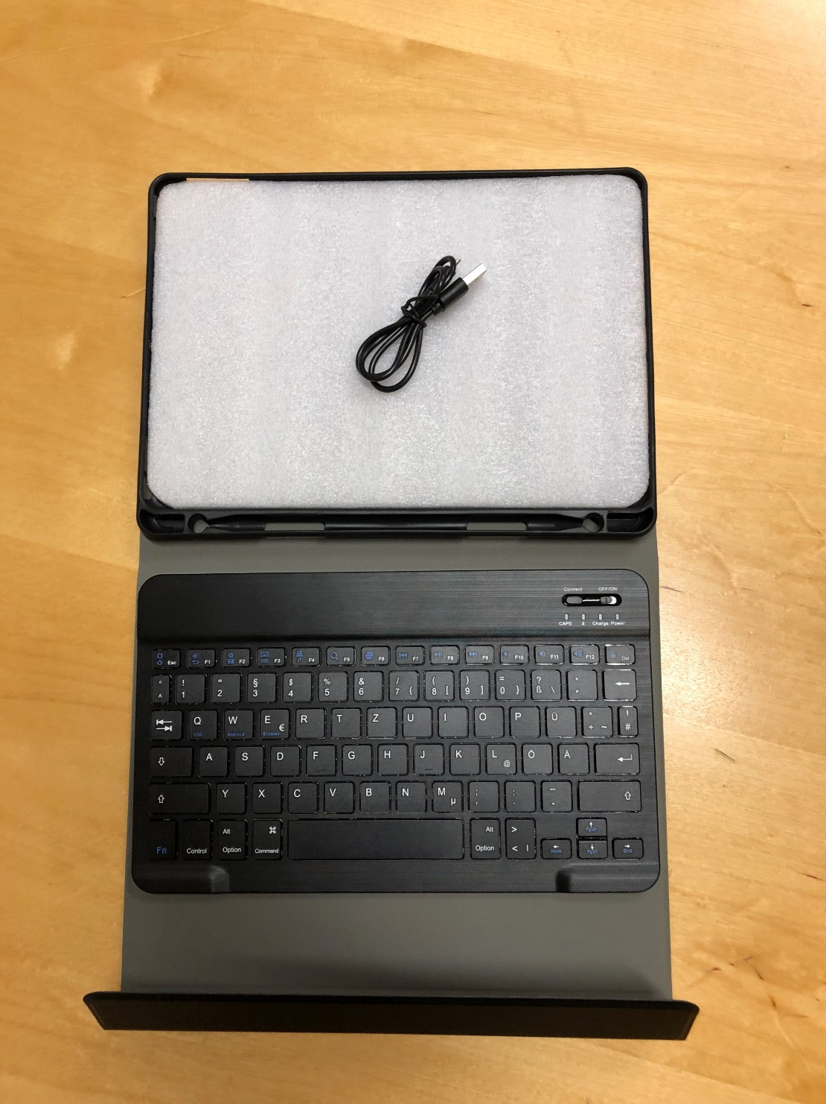
Überprüfe nun, ob du alle Dinge erhalten hast.
Justedu Schutzhülle mit Tastatur
und Ladekabel-Tastatur

Slide 36
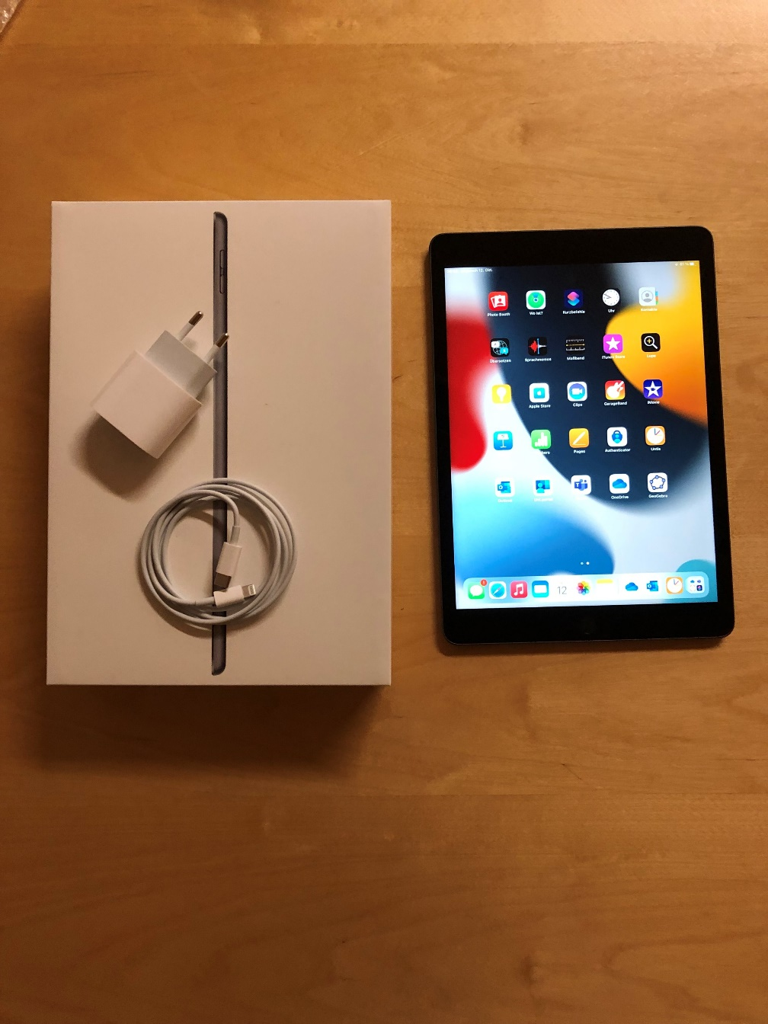
Überprüfe nun, ob du alle Dinge erhalten hast.
iPad mit weißer Schachtel und Netzstecker mit Kabel

Slide 37
FOLGENDE DINGE MÜSSEN EIN PICKERL ERHALTEN:
- iPad
- Schutzhülle
- Tastatur
- Stift
- Netzteil mit Kabel

Slide 38
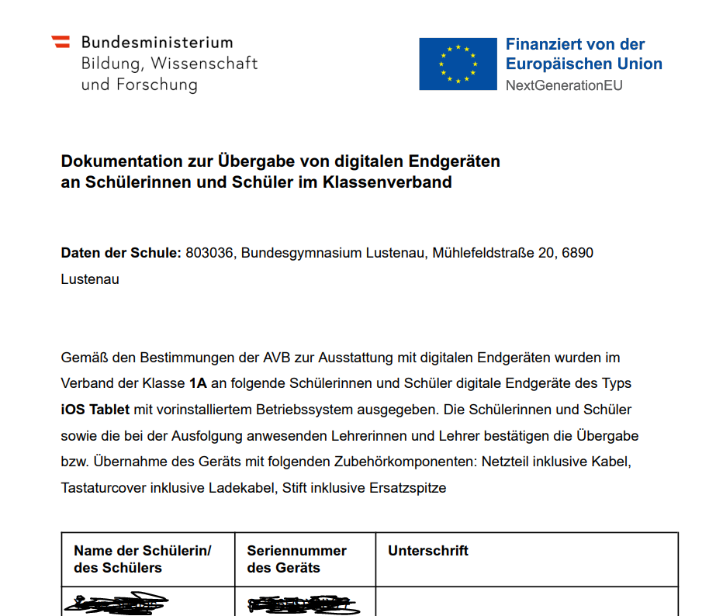
Melde dich bei
Frau/Herr ......... und unterschreibe das Übergabeprotokoll.
FOLIE NUR FÜR SCHÜLER:INNEN

Slide 39
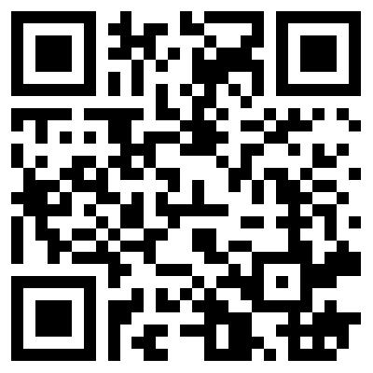
iPad mit Tastatur zu Hause verbinden
Video von Philipp Varga
iPad in justedu-Schutzhülle einsetzen und Bluetooth Tastatur verbinden - YouTube

Slide 40
Lehrpersonen laden
APPLE Classroom aus dem Unternehmensportal herunter.

